Slide 1
Multiplier un décimal par 10, 100, 1 000
Mathématiques – Calcul mental CM2
⇨ Entraînement n° 2

Slide 2
Opération 1
3,21
x 10

Slide 3
Opération 2
8,99
x 1 000

Slide 4
Opération 3
2,03
x 100

Slide 5
Opération 4
4,781
x 100

Slide 6
Opération 5
0,5
x 10

Slide 7
Opération 6
3,85
x 1 000

Slide 8
Opération 7
25,47
x 100

Slide 9
Opération 8
0,01
x 10

Slide 10
Opération 9
9,086
x 1 000

Slide 11
Opération 10
3,02
x 1 000

Slide 12
Opération 11
8,56
x 10

Slide 13
Opération 12
0,1
x 100

Slide 14
Opération 13
78,45
x 10

Slide 15
Opération 14
40,04
x 100

Slide 16
Opération 15
2,36
x 1 000

Slide 17
Opération 16
7,77
x 100

Slide 18
Opération 17
89,56
x 1 000

Slide 19
Opération 18
3,54
x 10

Slide 20
Problème
Tous les midis, Hiba achète une baguette à 0,70 €.
Combien Hiba dépense-t-elle en 10 jours ?

Slide 21
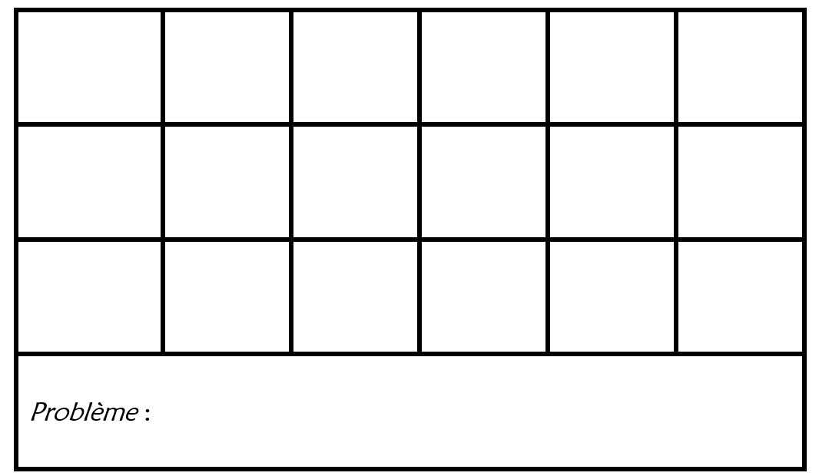
Correction
32,1 | 8 990 | 203 | 478,1 | 5 | 3 850
2 547 | 0,1 | 9 086 | 3 020 | 85,6 | 10
784,5 | 4 004 | 2 360 | 777 | 89 560 | 35,4
7 €

